Slide 1


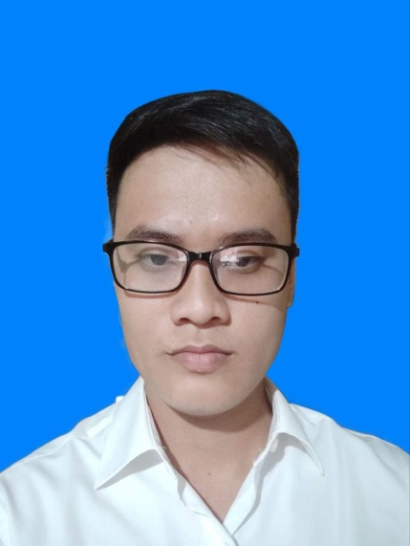
ĐẠI HỌC ĐÀ NẴNG
TRƯỜNG ĐẠI HỌC BÁCH KHOA
KHOA CÔNG NGHỆ THÔNG TIN
HỆ THỐNG QUẢN LÍ, GIÁM SÁT TIẾN ĐỘ CÔNG VIỆC VÀ DỰ ÁN
Ảnh SV thực hiện
SVTH: ĐÀM VĂN HOÀNG BỬU
GVHD: TS. ĐẶNG HOÀI PHƯƠNG
Đà Nẵng, 2021
Frame 1
Notes:
Frame đầu tiên. Cần thể hiện được các nội dung gợi ý trên slide này.

Slide 2



ĐẶT VẤN ĐỀ
Quản lí tiến độ dự án, công việc
Quản lí thời gian biểu, chấm công
Quản lí nhân sự
Notes:
Đặt vấn đề:
Hiện tại, trong qui trình phát triển phần mêm, việc kiểm soát tiến độ dự án là vô cùng quan trọng và chiếm tỉ trọng rất lớn trong việc quyết đinh việc dự án có thành công hay không.
Việc tiến hành dự án theo một qui trình chuẩn sẽ giảm thiểu rủi ro và nâng cao tỉ lệ thành công cho dự án.
Để công ty vận hành một cách trơn tru thì cần đến sự tự giác của nhân viên. Việc quản lí thời gian chặt chẽ theo từ nhiệm vụ công việc sẽ giúp nâng cao tinh thần tự giác cho nhân viên.
Đồng thời, cũng cần có sự đồng bộ giữa việc quản lí nhân sự và quản lí dự án.

Slide 3



BỐI CẢNH
Không phù hợp với qui trình công ty
Chi phí mua bản quyền sản phẩm cao
Notes:
Hiện tại, có một số dịch vụ cung cấp các hệ thống quản lí dự án và tiến độ công việc như ….

Slide 4
MỤC TIÊU DỰ ÁN
Xây dựng hệ thống quản lí, giám sát tiến độ công việc và dự án cho công ty
Đồng bộ hóa dự liệu của nhân viên, dự án và thời gian làm việc
Thuận lợi cho quá trình đánh giá nhân viên
Tối ưu qui trình làm việc
Tiết kiệm chi phí

Slide 5
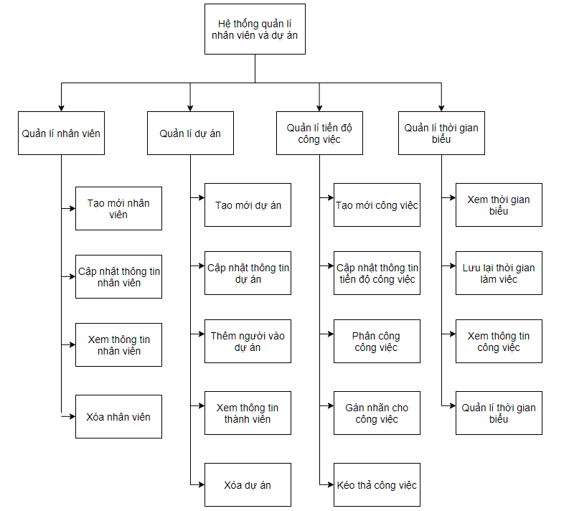
PHÂN TÍCH CHỨC NĂNG

Slide 6
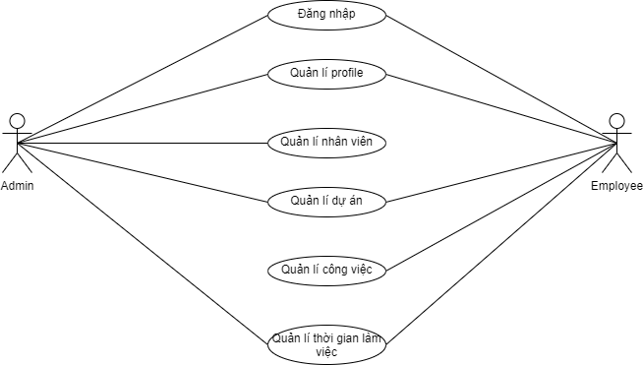
PHÂN TÍCH CHỨC NĂNG

Slide 7




CÔNG NGHỆ

Slide 8
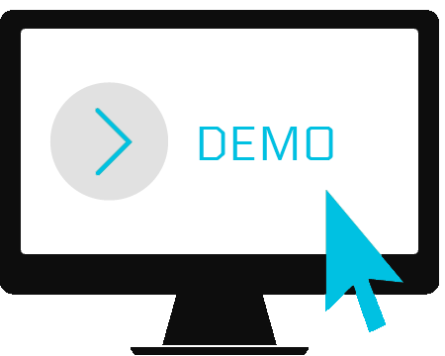
DEMO

Slide 9

HƯỚNG PHÁT TRIỂN
Phát triển module quản lí lịch nghỉ phép
Xây dựng ứng dụng mobile
Xây dựng CMS quản lí

